Slide 1
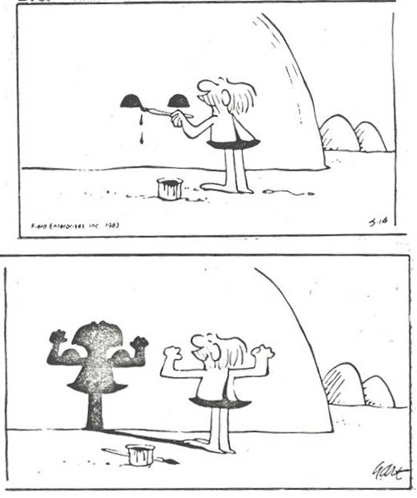
Фізика
Лекція 8
Оптика
© Коломієць Р. О. / 2020-2024

Slide 2
Предмет оптики
Оптика – це розділ фізики, який вивчає світло, його природу і властивості, взаємодію з речовиною і практичне застосування.
Світло – це вид матерії, який має складну електромагнітну природу: воно є одночасно і хвилями, і потоком частинок (квантів або фотонів).
Зазвичай під світлом розуміють потік електромагнітних хвиль з довжинами від 400 до 760 нм (саме цей діапазон бачать людські очі). У більш широкому розумінні до світла також відносять інфрачервоний (λ > 760 нм) та ультрафіолетовий
(λ < 400 нм) діапазони.
Сучасна оптика розділяється на хвильову, геометричну і квантову.
Оптика
1

Slide 3
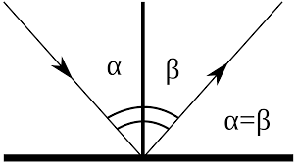
Геометрична оптика
Відбивання світла
Падаючий промінь, відбитий промінь та нормаль – лежать в одній площині.
Кут падіння дорівнює куту відбиття.
Оптика
2

Slide 4
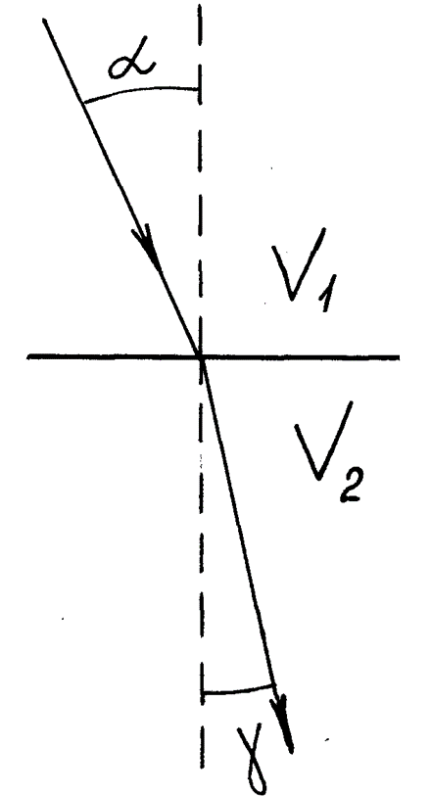
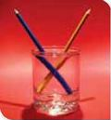
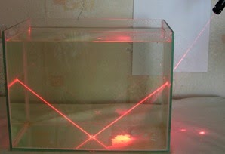
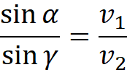
Геометрична оптика
Заломлення світла
1. Падаючий промінь, заломлений промінь та нормаль – лежать в одній площині.
2. Відношення синуса кута падіння до синуса кута заломлення дорівнює відношенню відносних коефіцієнтів заломлення двох середовищ.
Оптика
3

Slide 5
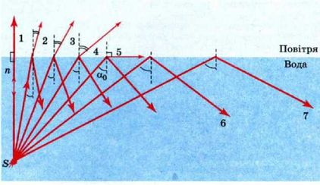
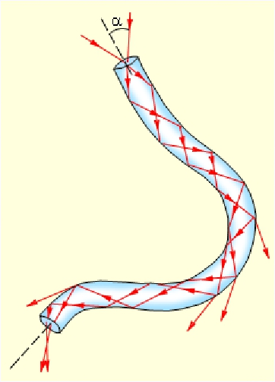
Геометрична оптика
Повне внутрішнє відбивання світла
$$α+γ=\frac{π}{2}$$
$$θ_{B}=arctg\frac{v_{2}}{v_{1}}$$
Кут падіння, при якому відбувається повне внутрішнє відбиття, називається кутом Брюстера.
Оптика
4

Slide 6
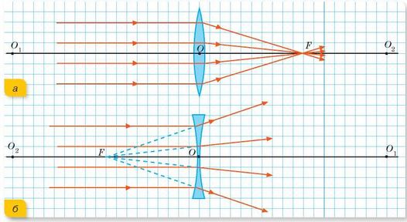
Лінзи
$OF$– фокусна відстань лінзи
$d=\frac{1}{OF}$– оптична сила лінзи
Оптика
5

Slide 7
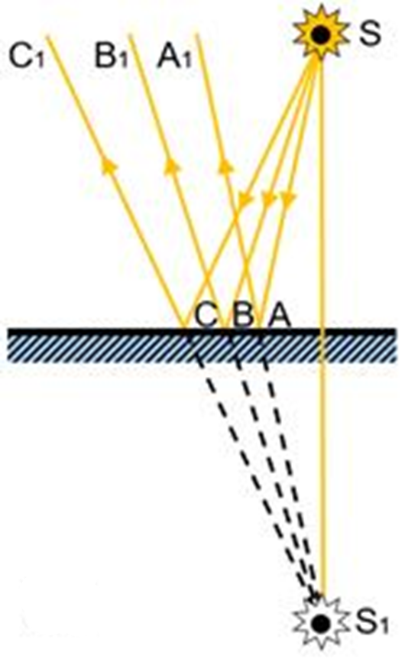
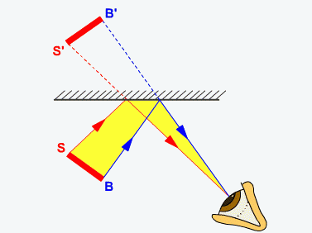
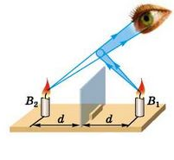
Дзеркало
Зображення в дзеркалі будується на провженні променів, що відбиваються.
Образ об’єкта знаходиться на такій же відстані за площиною дзеркала, як і відстань від площини дзеркала до об’єкта.
Оптика
6

Slide 8
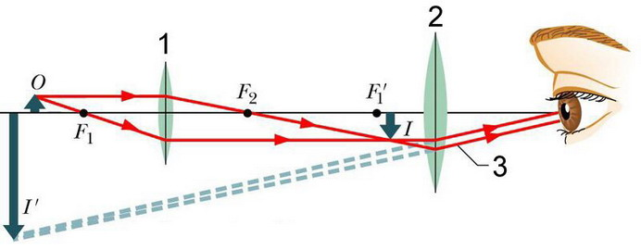
Мікроскоп
Загальний принцип дії
Оптика
7

Slide 9
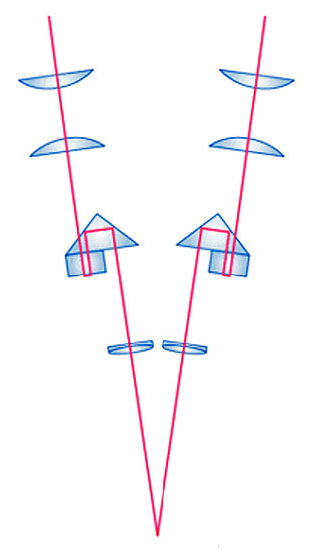
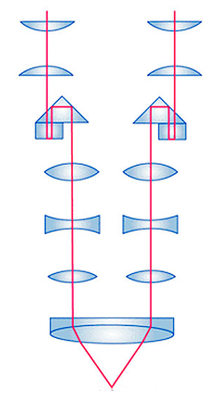
Бінокулярний мікроскоп
Оптична схема Грену
Оптична система із спільним головним об’єктивом
Оптика
8

Slide 10
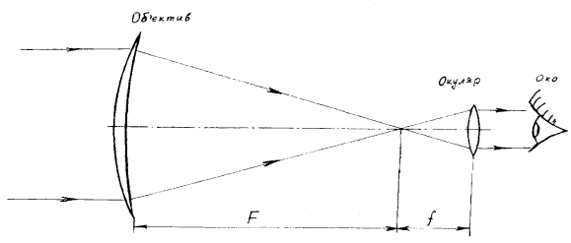
Телескоп-рефрактор (лінзовий)
Зараз саме в ролі телескопа використовується вельми рідко, частіше це оптична схема підзорної труби або театрального бінокля.
Має хроматичну аберацію (спотворення кольору по краям лінзи) внаслідок дисперсії світла.
Оптика
9

Slide 11
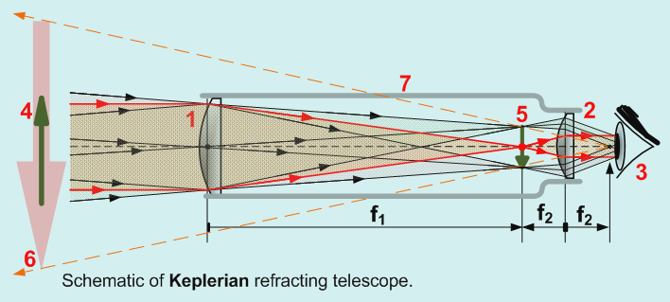
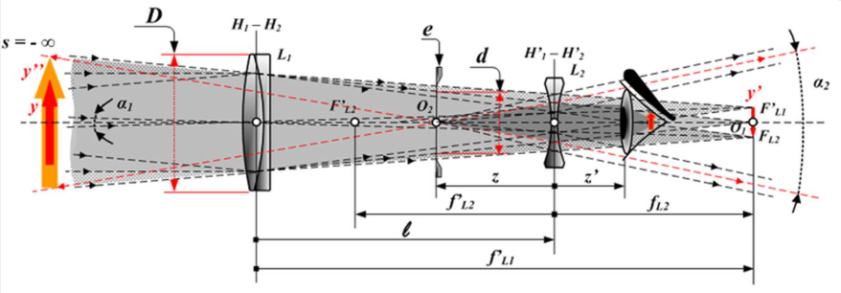
Телескоп-рефрактор (лінзовий)
Оптична схема
телескопа Кеплера:
Оптична схема
телескопа Галілея:
Оптика
10

Slide 12
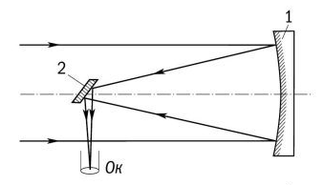
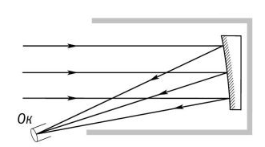
Телескоп-рефлектор (дзеркальний)
Телескопи цього типу не створюють хроматичну аберацію (не спотворюють колір по краям). Але дзеркало з часом тьмяніє.
Телескоп-рефлектор Ньютона
1 - Головне параболічне дзеркало
2 - Діагональне дзеркало
Схема Ломоносова - Гершеля
Від попередньої системи відрізняється особливою конструкцією параболічного дзеркала, яка робить непротрібним діагональне дзеркало.
Оптика
11

Slide 13
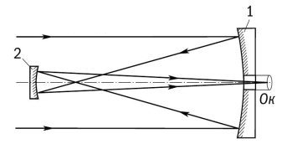
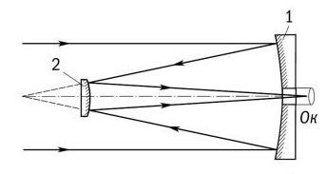
Телескоп-катадіоптрик
(дзеркально-лінзовий)
Оптична схема Грегорі:
1 - Головне сферичне дзеркало
2 - Вторинне дзеркало
Оптична схема Кассергена:
Оптика
12

Slide 14
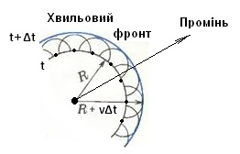
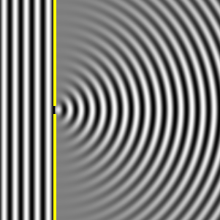
Хвильова оптика
Принцип Гюйгенса
Принцип Гюйгенса [- Френеля]— фізичний принцип, згідно з яким будь-яка точка простору, якої досягла хвиля, є джерелом вторинних хвиль, що розповсюджуються у всіх напрямках.
Принцип Гюйгенса пояснює багато оптичних явищ, серед яких прямолінійне розповсюдження світла, заломлення, дифракція.
Принцип Гюйгенса є чисто геометричним принципом, і він справедливий для всіх видів хвиль: механічних, електричних та електромагнітних.
Проте даний принцип не вказує на способи розрахунку амплітуди хвилі, огинаючої вторинних хвиль.
Оптика
13

Slide 15
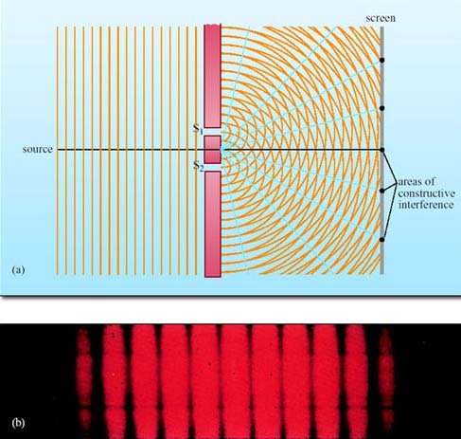
Хвильова оптика
Інтерференція світла
Інтерференція – це накладання когерентних хвиль, за якого вони стабільно підсилюються або послаблюються.
Когерентні хвилі – це хвилі з однаковими частотами та напрямком коливань, і які мають стабільну різницю фаз.
Різниця фаз:
Оптика
14

Slide 16
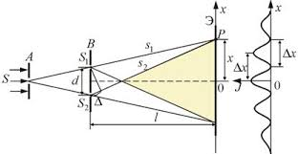
Хвильова оптика
Методи реалізації інтерференції. Метод Юнга
$$∆x=\frac{lλ}{d}$$
Оптика
15

Slide 17
Хвильова оптика
Візуалізація досліду Юнга
Оптика
16

Slide 18
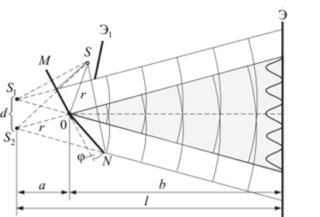
Хвильова оптика
Методи реалізації інтерференції. Дзеркала Френеля
Оптика
17

Slide 19
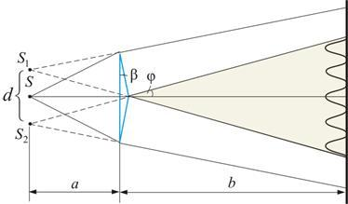
Хвильова оптика
Методи реалізації інтерференції. Біпризма Френеля
Оптика
18

Slide 20
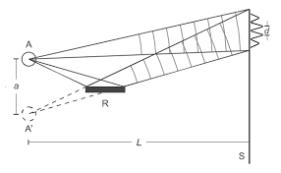
Хвильова оптика
Методи реалізації інтерференції. Дзеркало Ллойда
Оптика
19

Slide 21
Інтерферометри
Інтерферометр — прилад, в якому потік хвиль, наприклад промінь видимого світла, розділяється на два або більше когерентних пучків; ці пучки мають пройти різні оптичні шляхи, а потім знову зустрітися разом та проінтерферувати, тобто скластися з урахуванням різниці фаз хвиль, яка виникла через те, що вони пройшли різні оптичні шляхи. У багатьох конструкціях інтерферометрів розділені пучки світла зустрічаються на спеціальному екрані, на якому можна побачити темні та світлі інтерференційні смуги, кола або більш складні фігури, в залежності від типу інтерферометра та його конкретної реалізації.
За допомогою інтерферометрів можна робити високоточні вимірювання довжини, контролювати якість поверхонь (зазвичай точність відповідає порядку довжини хвилі світла, що використовується в інтерферометрі), вимірювати показники заломлення прозорих середовищ.
Оптика
20

Slide 22
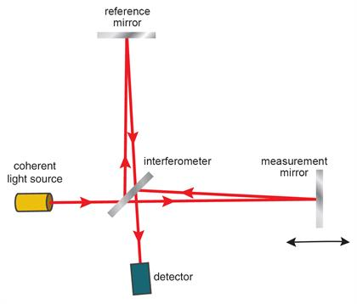
Інтерферометр Майкельсона
Використовується для вимірювання показника заломлення речовин, у яких він близький до одиниці (наприклад, газів).
Оптика
21

Slide 23
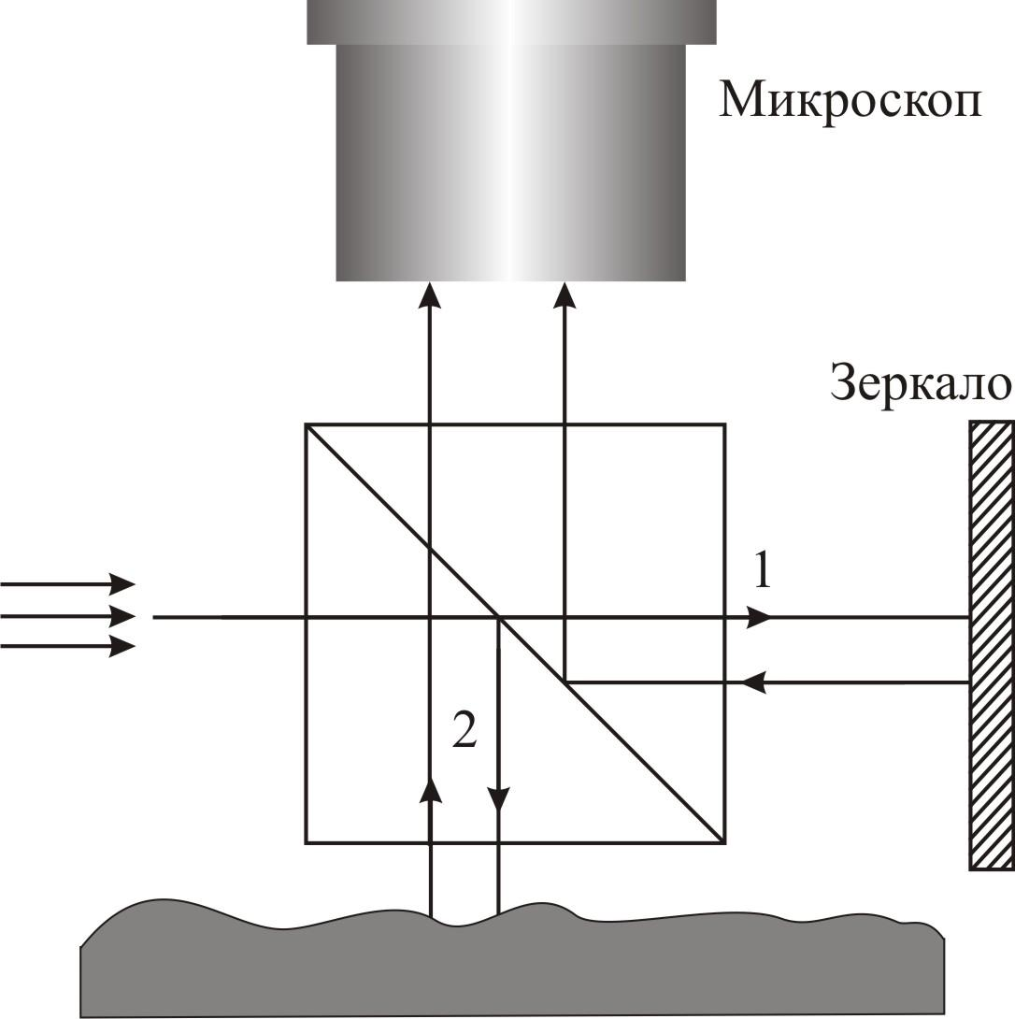
Інтерферометр Лінника
Використовується для контролю чистоти оброблення металевих та оптичних поверхонь.
Оптика
22

Slide 24
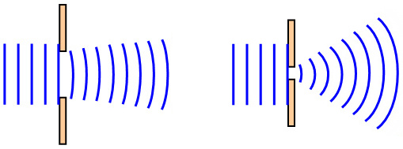
Хвильова оптика
Дифракція світла
Дифракція — явище оминання перешкод хвилею. Дифракція пояснюється інтерференцією хвиль на краях непрозорих об'єктів або неоднорідностях між різними середовищами на шляху поширення хвилі. Прикладом може бути виникнення кольорових світлових смуг в області тіні від краю непрозорого екрану. Дифракція добре проявляється тоді, коли розмір перешкоди на шляху хвилі порівняний з її довжиною або менший.
Оптика
23

Slide 25
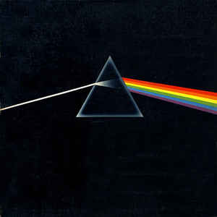
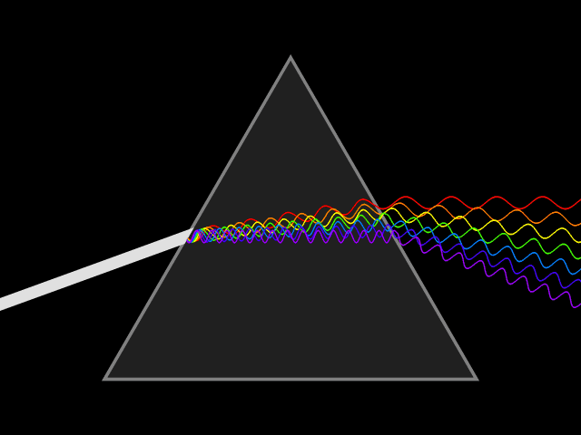
Хвильова оптика
Дисперсія світла
PINK FLOYD
THE DARK SIDE OF THE MOON
Дисперсія світла — залежність показника заломлення (або діелектричної проникності) середовища від частоти світла. Внаслідок зміни показника заломлення змінюється також довжина хвилі.
Оптика
24

Slide 26
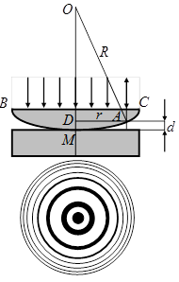
Кільця Ньютона
Кільця Ньютона — кольорові кільця, які можна спостерігати за допомогою випуклої скляної пластинки внаслідок інтерференції світла, відбитого від різних поверхонь.
Вперше це явище описав у 1664 році Роберт Гук, але своєю назвою кільця завдячують Ісааку Ньютону, який детально проаналізував їхню структуру у 1675.
Кільця Ньютона використовуються при виготовленні лінз для визначення правильності кривизни, оскільки вони дуже чутливі до щонайменших дефектів.
Оптика
25

Slide 27
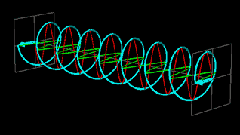
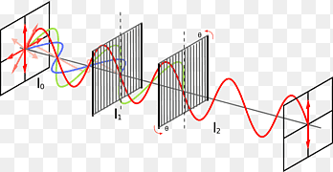
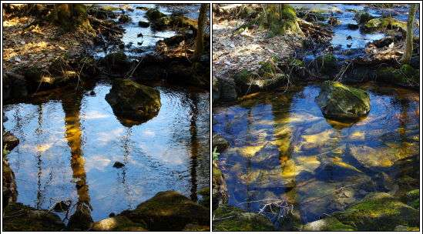
Хвильова оптика
Поляризація світла
Оптика
26

Slide 28
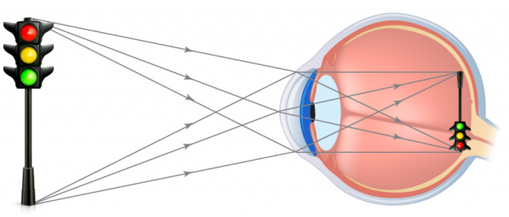
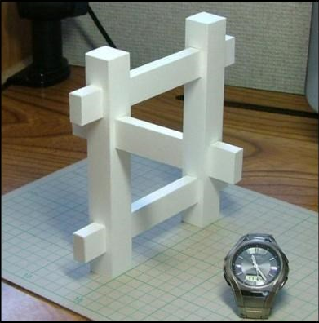
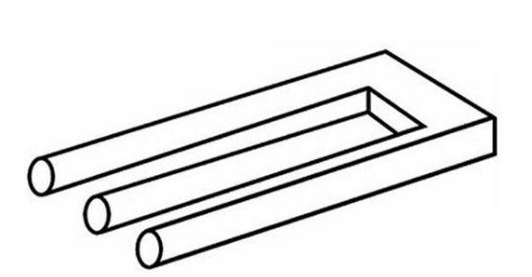
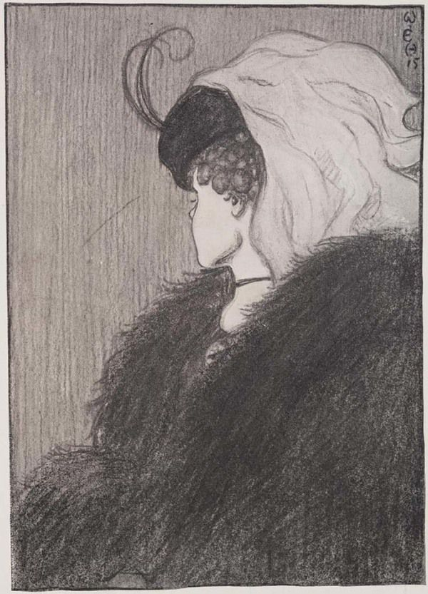
Оптична система ока
та оптичні ілюзії
Оптика
27

Slide 29
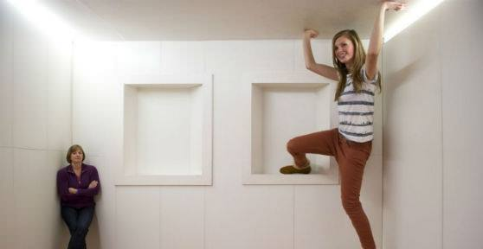
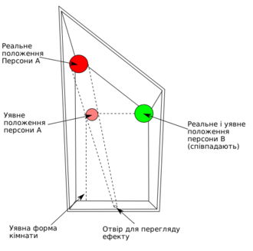
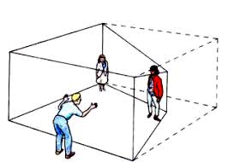
Більше всяких ілюзій!..
Кімната Еймса
Оптика
28

Slide 30
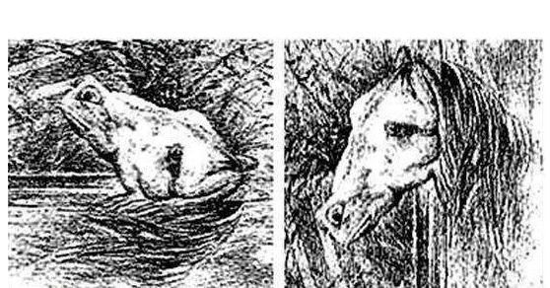
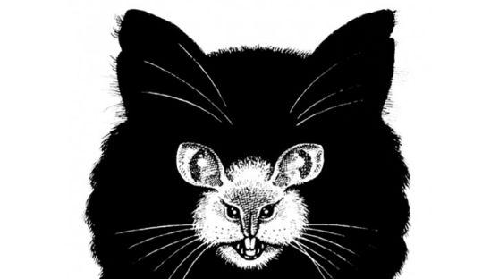
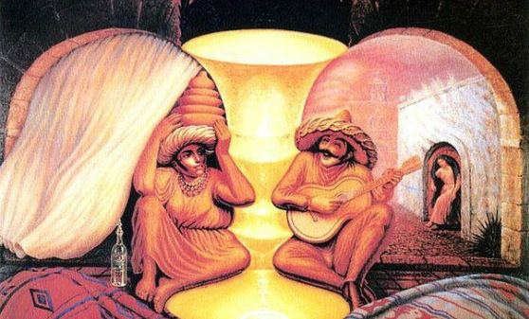
Більше всяких ілюзій!..
Картинки-перевертні
Оптика
29

Slide 31
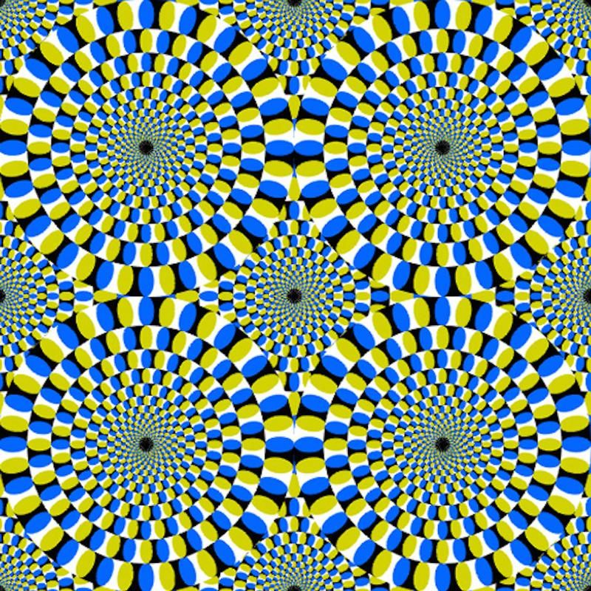
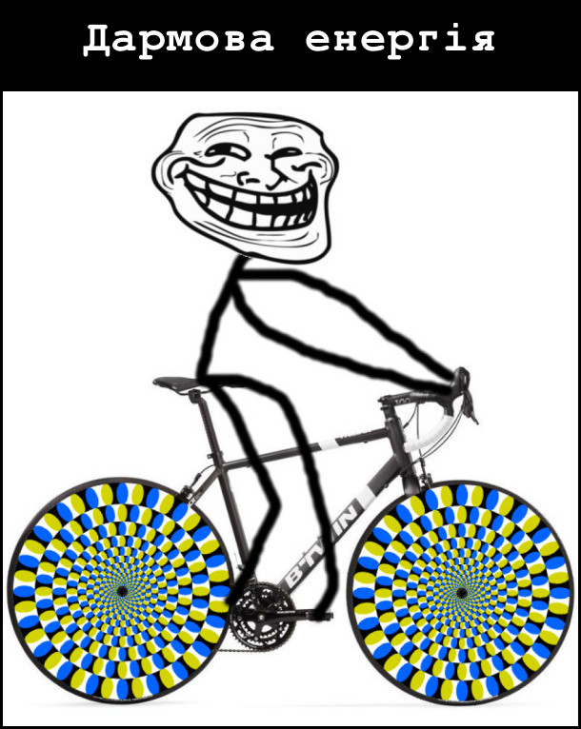
Більше всяких ілюзій!..
Ілюзії руху
Оптика
30

Slide 32
Колір світла
Оптика
31

Slide 33
Далі буде…
Модуль 3. Електрика і магнетизм
Тема 9. Електростатика
Фізика

